Slide 1
4장. 조건문과 반복문

Slide 2
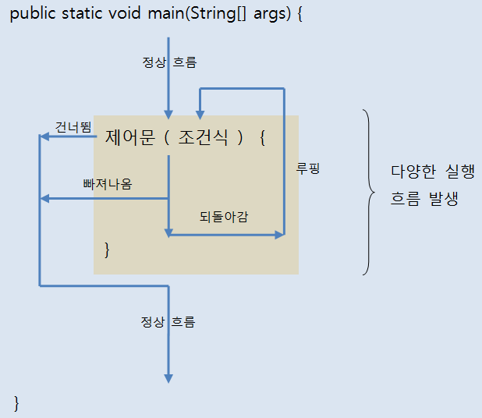
코드 실행 흐름 제어
정상적인 코드 실행 흐름
  main() 메소드의 시작인 중괄호 { 에서 끝 중괄호 } 까지 위->아래 방향으로 실행
제어문의 역할
  코드 실행 흐름을 개발자가 원하는 방향으로 변경할 수 있도록 도와줌

Slide 3
코드 실행 흐름 제어
제어문의 종류
  조건문
    if문, switch문
  반복문
    for문, while문
  break문
  continue문
제어문의 중첩
  제어문의 중괄호 내부에 다른 제어문 작성 가능
    다양한 흐름 발생 가능

Slide 4
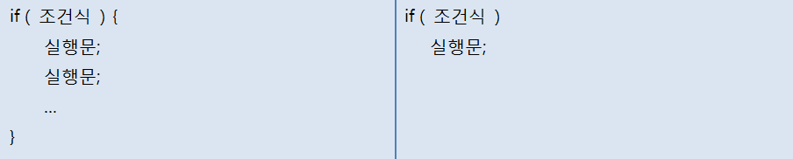
조건문(if문)
If문
  조건식 결과 따라 중괄호 { } 블록을 실행할지 여부 결정할 때 사용
  조건식
    true 또는 false값을 산출할 수 있는 연산식 (==,!=,<=,>=등등)
    boolean 변수
  조건식이 true이면 블록 실행하고 false 이면 블록 실행하지 않음
true
false

Slide 5
예제
public class IfExample {
public static void main(String[] args) {
int score = 93;
if(score>=90) {
System.out.println("점수가 90보다 큽니다.");
System.out.println("등급은 A 입니다.");
}
System.out.println("프로그램종료.");
}
}

Slide 6
실습
키보드로 숫자를 입력하여 3의 배수인 경우에는 “3의 배수입니다＂라는 문자열을 출력
  “프로그램 종료”는 항상 출력 되어야 함
  3의 배수 판별법
  %(나머지 연산자)를 써서 결과값이 0과 같으면 3의 배수

Slide 7
실습
키보드로 숫자를 입력하여 0일때 “0이 입력”라는 문자열을 출력
  “프로그램 종료”는 항상 출력 되어야 함
String 변수 str 에 임의 문자열 저장
  str 이 apple 같으면 “apple 입니다” 라는 문자열 출력
  str 이 apple 같지 않으면 “apple이 아닙니다” 라는 문자열 출력
  프로그램 종료”는 항상 출력 되어야 함
  문자열 비교는 equals() 사용

Slide 8
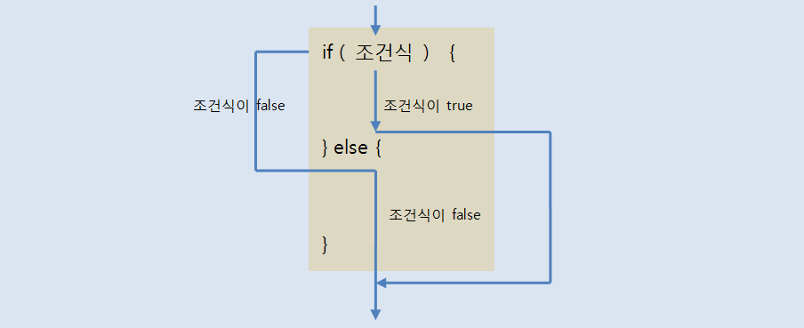
조건문(if문)
if-else 문
  조건식 결과 따라 실행 블록 선택

Slide 9
예제
public class IfElseExample {
public static void main(String[] args) {
int score = 85;
if(score>=90) {
System.out.println("점수가 90보다 큽니다.");
System.out.println("등급은 A 입니다.");
} else {
System.out.println("점수가 90보다 작습니다.");
System.out.println("등급은 B 입니다.");
}
}
}

Slide 10
실습
키보드로 숫자를 입력하여
  3의 배수인 경우에는 “3의 배수입니다＂라는 문자열을 출력
  3의 배수가 아닌경우 “ 3의 배수가 아닙니다” 출력
  프로그램 종료는 항상 출력 되어야 함
String 변수 str 에 임의 문자열 저장
  str 이 apple 같으면 “apple 입니다” 라는 문자열 출력
  str 이 apple 같지 않으면 “apple이 아닙니다” 라는 문자열 출력
  프로그램 종료”는 항상 출력 되어야 함

Slide 11
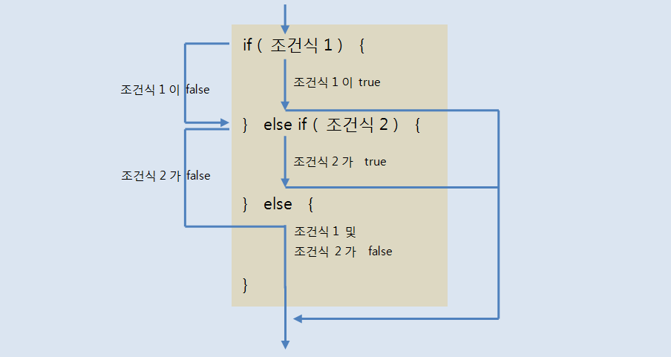
조건문(if문)
if - else if - else 문
  복수의 조건식 두어 조건식을 만족하는 블록만 실행
이미 위에서 검사된
조건은 아래에서
검사할 필요 없음

Slide 12
예제
public class IfElseIfElseExample {
public static void main(String[] args) {
int score = 75;
if(score>=90) {
System.out.println("점수가 100~90 입니다.");
System.out.println("등급은 A 입니다.");
} else if(score>=80) {
System.out.println("점수가 80~89 입니다.");
System.out.println("등급은 B 입니다.");
} else if(score>=70) {
System.out.println("점수가 70~79 입니다.");
System.out.println("등급은 C 입니다.");
} else {
System.out.println("점수가 70 미만 입니다.");
System.out.println("등급은 D 입니다.");
}
}
}

Slide 13
실습
나이를 입력하여 아래와 같이 분류하여 출력하도록 프로그램을 작성하시오(입력은 0이상만 입력된다고 가정)
0-7 | 8-18 | 19-30 | 31-60 | 61 이상
어린이 | 학생 | 젊은이 | 장년층 | 노인

Slide 14
실습
체중에 따른 분류
표준체중
  상 : 77 이상
  중 : 74 이상
  하 : 그 이외
0이하 | 1-70 | 71-80 | 81-90 | 91 이상
입력오류 | 저체중 | 표준체중 | 과체중 | 비만

Slide 15
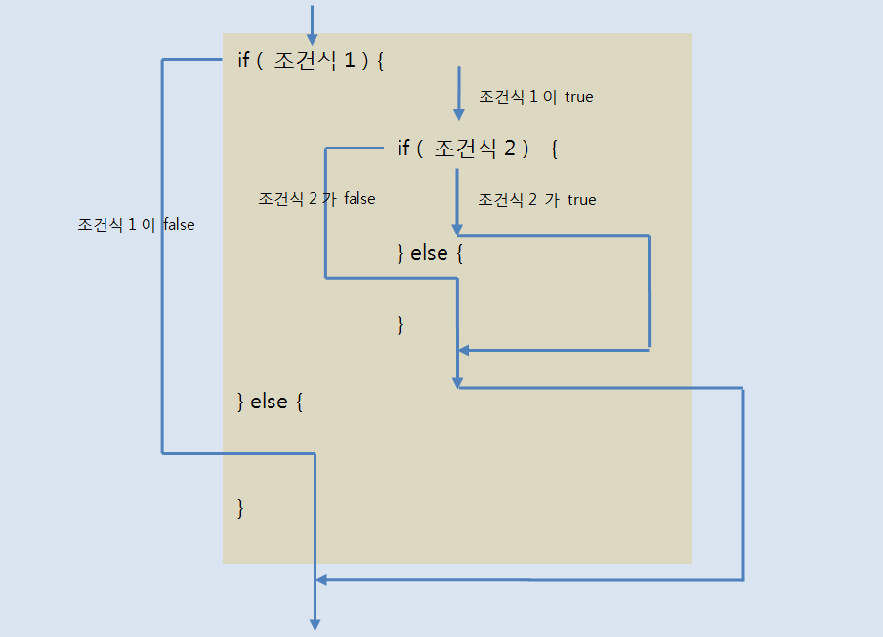
조건문(if문)
중첩 if문
  코드 실행 흐름을 이해하는 것이 가장 중요

Slide 16
예제
Math.random() : 0.0-1.0사이의 수를 리턴
public class IfNestedExample {
public static void main(String[] args) {
int score = (int)(Math.random()*20) + 81;
System.out.println("점수: " + score);
String grade;
if(score>=90) {
if(score>=95) {
grade = "A+";
} else {
grade = "A";
}
} else {
if(score>=85) {
grade = "B+";
} else {
grade = "B";
}
}
System.out.println("학점: " + grade);
}
}

Slide 17
실습
나이를 입력하여 아래와 같이 분류하여 출력하도록 프로그램을 작성하시오(0이상의 수만 입력한다고 가정)
0-7 | 8-18 | 19-30 | 30-60 | 61 이상
어린이 | 학생 | 젊은이 | 장년층 | 노인
8-13 | 14-16 | 17-18
초등학생 | 중학생 | 고등학생

Slide 18
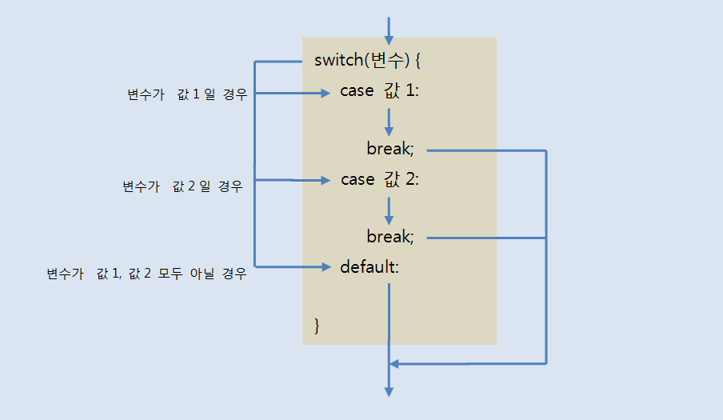
조건문(switch문)
Switch문 (p.116~119)
  변수나 연산식의 값에 따라 실행문 선택할 때 사용
  break 가 없는 경우 switch 문에서 break가 나올때 까지 순차수행
  String 타입 switch문도 가능

Slide 19
예제
public class SwitchExample {
public static void main(String[] args) {
int num = (int)(Math.random()*6) + 1;
switch(num) {
case 1:
System.out.println("1번이 나왔습니다.");
break;
case 2:
System.out.println("2번이 나왔습니다.");
break;
case 3:
System.out.println("3번이 나왔습니다.");
break;
case 4:
System.out.println("4번이 나왔습니다.");
break;
case 5:
System.out.println("5번이 나왔습니다.");
break;
default:
System.out.println("6번이 나왔습니다.");
break;
}
}
}
값이 숫자인경우

Slide 20
실습
Switch문에서 String 을 사용 하여 아래와 같이 출력되게 만드시오
  “부장”일경우 “ 3층 휴게실로 가세요”
  “과장” 일경우 “2층 회의실로 가세요”
  “사원” 일경우 “그냥 거기서 기다리세요”
위의 문제를 if문을 이용 구현하세요

Slide 21
반복문(for문)
반복문
  중괄호 블록 내용을 반복적으로 실행할 때 사용
  종류: for문, while문, do-while문

Slide 22
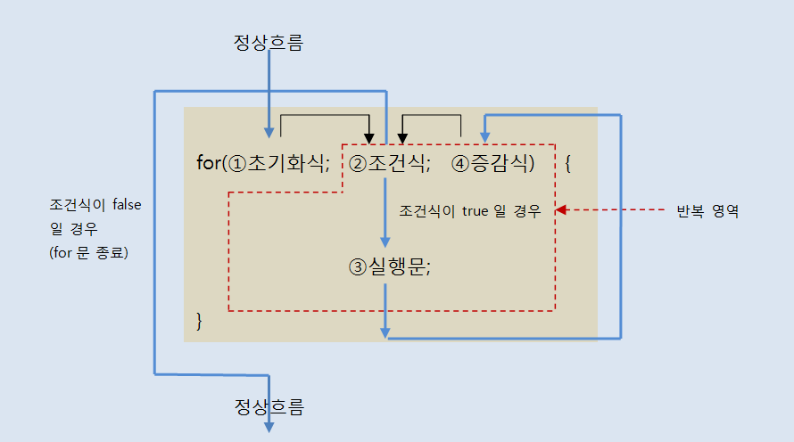
반복문(for문)
for문: 반복 횟수를 알고 있을 때 주로 사용 (p.120~124)
1부터 10까지 출력
int i=0;
for(i=1;i<11;i++)
{
System.out.println(i);
}

Slide 23
예제
1부터 10까지 출력
public class ForSumFrom1To10Example {
public static void main(String[] args)
{
int i=0;
for(i=1;i<11;i++)
{
System.out.println(i);
}
}
}

Slide 24
예제
1부터 10까지 합을 구하고 출력
public class ForPrintFrom1To10Example {
public static void main(String[] args) {
int sum = 0;
int i = 1;
while(i<=10) {
sum += i;
i++;
}
System.out.println("1~" + (i-1) + " 합 : " + sum);
}
}

Slide 25
실습
4부터 15까지 숫자를 출력
10부터 20까지 숫자를 출력
1부터 10까지 평균을 출력
1부터 10이하의 수중 3의 배수들만의 합을 출력
  1. if문도 이용
1부터 10이하의 수중 3의 배수들만의 합을 출력
  1. for 문 만을 이용
100 이하의 양의 정수만 입력된다. 1부터 입력받은 정수까지의 합을 구하여 출력하는 프로그램을 작성하시오.

Slide 26
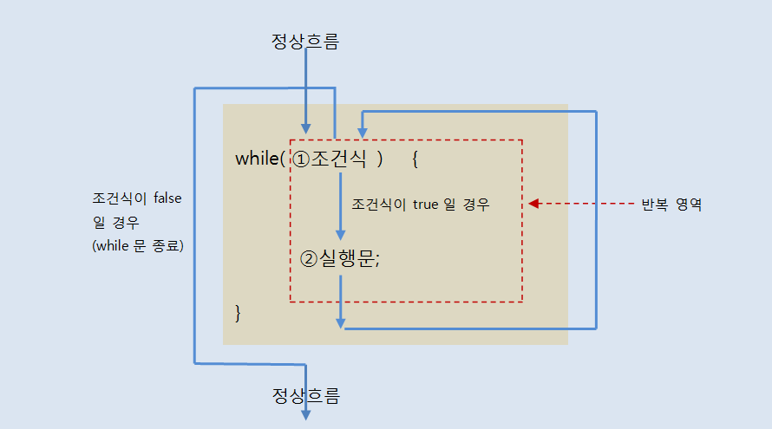
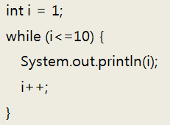
반복문(while문)
while문: 조건에 따라 반복을 계속할지 결정할 때 사용

Slide 27
예제
1부터 10까지 출력
public class WhilePrintFrom1To10Example {
public static void main(String[] args) {
int i = 1;
while (i<=10) {
System.out.println(i);
i++;
}
}
}

Slide 28
예제
1부터 10까지 합을 구하고 출력
public class WhileSumForm1To10Example {
public static void main(String[] args) {
int sum = 0;
int i = 1;
while(i<=10) {
sum += i;
i++;
}
System.out.println("1~" + (i-1) + " 합 : " + sum);
}
}

Slide 29
for문과 while문 비교
초기화식
증감식

Slide 30
for문과 while문 비교 예제
public class ForPrintFrom1To10Example {
public static void main(String[] args)
{
int i=0;
for(i=1;i<=10;i++)
{
System.out.println(i);
}
}
}
public class WhilePrintFrom1To10Example {
public static void main(String[] args) {
int i = 1;
while (i<=10) {
System.out.println(i);
i++;
}
}
}

Slide 31
실습
4부터 15까지 숫자를 출력
10부터 20까지 숫자를 출력
1부터 10까지 평균을 출력
1부터 10이하의 수중 3의 배수들만의 합을 출력
  1. if문도 이용
1부터 10이하의 수중 3의 배수들만의 합을 출력
  1. while 문 만을 이용
100 이하의 양의 정수만 입력된다. 1부터 입력받은 정수까지의 합을 구하여 출력하는 프로그램을 작성하시오.

Slide 32
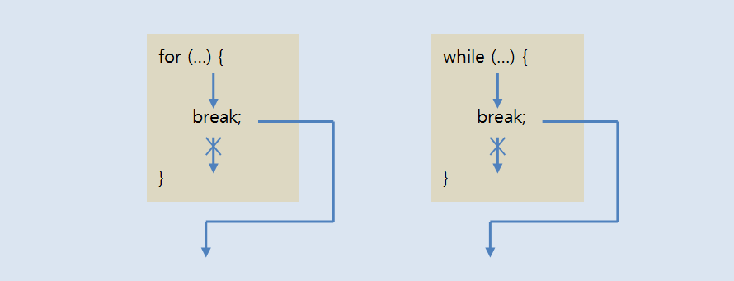
반복문(break문)
  반복문 (for문, while문, do-while문) 종료 (반복 취소)
  Switch문 종료
  대개 if문과 같이 사용
    If문과 같이 사용하지만 목적은 for문과 while문 종료할 때 사용

Slide 33
예제
while문을 이용 1-6까지의 숫자를 생성하게 하고
  6이 아닐 경우 숫자 출력
  6일경우 “프로그램종료”를 출력하고 while 루프를 빠져 나오도록 하시오
public class BreakExample {
public static void main(String[] args) throws Exception {
while(true) {
int num = (int)(Math.random()*6) + 1;
System.out.println(num);
if(num == 6) {
break;
}
}
System.out.println("프로그램 종료");
}
}

Slide 34
실습
키보드로 부터 숫자를 입력 받음(1-9)
  입력받은 숫자를 출력
  0을 입력 받을 경우에는 “프로그램 종료“를 출력하며 종료
1부터 10까지 총합을 구하는 도중 총합이 42가 넘으면 총합값을 출력하면서프로그램 종료
1부터 10까지 총합의 평균값을 구하는 도중 평균 값이 3을 넘으면 평균값을 출력하면서 프로그램 종료
100 이하의 두 개의 정수를 입력받아 작은 수부터 큰 수까지 차례대로 출력, 6의 배수를 만나면 해당값을 출력하면서 프로그램 종료하는 프로그램을 작성하시오.

Slide 35
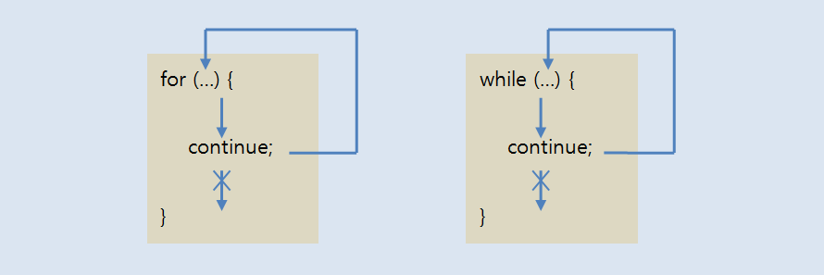
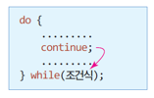
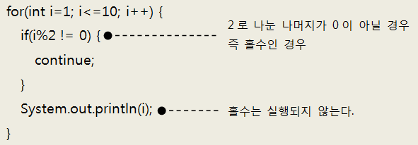
반복문(continue 문)
  for문, while문에서 사용
    for문: 증감식으로 이동
    while문, do-while문: 조건식으로 이동

Slide 36
예제
짝수일 경우에만 출력
public class ContinueEx {
public static void main(String[] args) {
int i=0;
for(i=0;i<10;i++)
{
if(i%2!=0)
{
continue;
}
System.out.println(i);
}
}
}

Slide 37
실습(coutinue문을 이용 양수의 합구하기)
5개의 숫자를 입력받아 양의 수의 합만을 출력하는 프로그램을 작성하시오

Slide 38
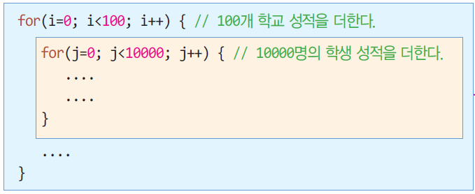
중첩반복문
반복문이 다른 반복문을 내포하는 구조

Slide 39
예제
구구단을 출력하시오
2*1=2
2*2=2
.
.
.
public class NestedLoop {
public static void main(String[] args) {
for(int i=2; i<10; i++) { // 단에 대한 반복. 1단에서 9단
for(int j=1; j<10; j++) { // 각 단의 곱셈
System.out.print(i + "*" + j + "=" + i*j); // 구구셈 출력
System.out.print('\t'); // 하나씩 탭으로 띄기
}
System.out.println(); // 한 단이 끝나면 다음 줄로 커서 이동
}
}
}

